Slide 2
Planning and implementing hybrid network connectivity
Notes:
하이브리드 네트워크 연결 계획 및 구현
============================================================================================
하이브리드 클라우드는 공용 클라우드와 사설 클라우드를 결합하여 데이터와 응용 프로그램을 공유할 수 있는 컴퓨팅 환경입니다. 하이브리드 클라우드 컴퓨팅은 컴퓨팅 및 처리 요구가 변동될 때 타사 데이터 센터에서 데이터 전체에 액세스하지 않고도 온-프레미스 인프라를 공용 클라우드로 원활하게 확장하여 오버플로를 처리할 수 있는 기능을 기업에 제공합니다. 조직은 중요한 비즈니스 응용 프로그램 및 데이터를 회사 방화벽 뒤의 온-프레미스에 안전하게 보관하면서 기본 및 중요하지 않은 컴퓨팅 작업은 공용 클라우드에서 유연하게 컴퓨팅할 수 있습니다.
하이브리드 클라우드를 사용하면 회사에서 컴퓨팅 리소스를 확장할 수 있을 뿐 아니라 단기간의 수요 급증을 처리하거나 비즈니스에서 중요한 데이터 또는 응용 프로그램을 위해 로컬 리소스를 확보해야 할 때 대규모의 자본을 지출할 필요가 없습니다. 회사는 장기간 유휴 상태로 남아 있을 수 있는 추가 리소스와 장비를 구입, 프로그래밍 및 유지 관리하는 대신 일시적으로 사용하는 리소스에 대해서만 비용을 지불합니다. 하이브리드 클라우드 컴퓨팅은 데이터 노출 위험을 최소화하면서 클라우드 컴퓨팅의 모든 이점(유연성, 확장성 및 비용 효율성)을 제공하는 “최상”의 플랫폼입니다.

Slide 3
Why Hybrid?
Hybrid
Communication
Keep some workloads on-premises
Move some workloads to Azure
Between on-prem & Azure
Secure & reliable
Which hybrid networking model?
Notes:
온 - 프레미스에서 일부 워크로드 유지
일부 작업 부하를 Azure로 이동
온-프레미스와 에저 사이 안전하고 신뢰할수 있는 통신
======================================================================================
온프리미어 워크로드는 실제 에저에서 실행중인 작업과 통신되어야 한다. 때문에 안전하고 신뢰할수 있는 네트워크 연결이 있어야 한다.
에저 네트워킹 서비스 모델에는 어ᄄᅠᆫ것들이 있을까?j

Slide 4
Extension of internal protected network
Should workloads hosted in Azure only be accessible to workloads on the internal protected network?
Are workloads hosted in Azure restricted from direct communication with hosts on the internet?
Should Azure network traffic have a single entry and egress point?
Notes:
내부 보호 네트워크 확장
Azure에서 호스팅되는 작업 부하는 내부 보호 네트워크의 작업 부하에서만 액세스 가능해야합니까?
Azure에서 호스팅되는 작업 부하가 인터넷상의 호스트와 직접 통신하지 못하도록 제한됩니까?
Azure 네트워크 트래픽에는 단일 진입 점과 송신 점이 있어야합니까?
======================================================================================
에저에서 서비스되고 있는 작업이 내부 네트워크에서만 접근 가능하도록 해야 하는지?
또는 인터넷에 연결되어 있는지?
작업부하가 제한되어있는지
단일 진입점이 필요한지

Slide 5
Namespace and name resolution requirements
On-premises network
Gateway subnet
VPN
NSG
Gateway
Gateway
VPN
Gateway
Virtual network
Remote clients
Notes:
하이브리드 네트워킹 참조 아키텍처
이 참조 아키텍처는 사이트 간 가상 사설망 (VPN)을 사용하여 사내 구축 형 네트워크를 Azure로 확장하는 방법을 보여줍니다. 트래픽은 IPSec VPN 터널을 통해 온 - 프레미스 네트워크와 Azure 가상 네트워크 (VNet) 사이를 흐릅니다.

Slide 6
How do we connect our on-premises network to Azure?
Notes:
온프레미스와 에저는 어떻게 연결하는가?

Slide 7


Three primary connectivity options
VPN
ExpressRoute
ExpressRoute with VPN failover
Notes:
세가지 기본 연결 옵션

Slide 8
Site-to-site VPN connections
Challenges
On-premises gateway device required
Microsoft guarantees 99.9% availability for only the VPN gateway
No guarantee on reliability of the connection to the gateway across the internet
Maximum bandwidth per VPN connection is up to 1Gbps
May be necessary to have multiple connections
Encrypted traffic passes across public internet
Notes:
사이트 간 VPN 연결
- 온-프레미스 VPN 디바이스가 필요합니다.
- Microsoft에서는 각 VPN Gateway에 99.9%의 가용성을 보장하지만, 이 SLA는 게이트웨이에 대한 네트워크 연결이 아닌 VPN Gateway만 다룹니다.
- VPN 연결 당 최대 대역폭은 1Gbps 입니다.
- 처리량을 초과할 것으로 예상되는 경우 여러 VPN이 필요할 수 있다.
- 공용 인터넷을 통해 암호화된 트래픽이 전송된다.

Slide 9
Connect on-premises to Azure: Site-to-site VPN
On
Web tier
Business tier
-
premises network
Gateway subnet
Data tier
NSG
NSG
NSG
VPN
Gateway
Gateway
Management subnet
NSG
Jumpbox
Virtual network
Notes:
이 참조 아키텍처에서는 사이트 간 VPN(가상 사설 네트워크)을 사용하여 온-프레미스 네트워크를 Azure로 확장하는 방법을 설명합니다. IPSec VPN 터널을 통해 온-프레미스 네트워크와 Azure 가상 네트워크(VNet) 사이에서 트래픽이 흐릅니다. 이 솔루션을 배포합니다.
온-프레미스 서버와 게이트웨이가 있다.
그 다음 Azure에 가상 네트워크가 있다. 그 안에 게이트웨이 서브넷을 만든다.
그 다음 각 계층의 서브넷을 만든다.

Slide 10
Azure VPN gateway subnets
Hosts the IP addresses that the virtual network gateway VMs and services use
Hints:
Do not deploy workloads to the gateway subnet
Must be named GatewaySubnet to function
Recommended that it be created as a /26, /27 or /28
Don’t apply an NSG to the gateway subnet
Add-AzureRmVirtualNetworkSubnetConfig –Name ` 'GatewaySubnet' -AddressPrefix 172.16.3.0/27
Notes:
-Azure VPN 게이트웨이 서브넷
가상 네트워크 게이트웨이 VM과 서비스가 사용하는 IP 주소를 할당합니다.
(힌트)
게이트웨이 서브넷에서는 vm을 배포와 같은 작업 부하를 하지 않습니다.
작동하려면 GatewaySubnet이라는 이름이어야합니다.
주소 범위는 / 26, / 27 또는 / 28로 생성하는 것을 추천합니다.
이 서브넷에 NSG를 할당하지 않습니다. 할당하면 게이트웨이의 작동이 중지됩니다.
=============================================================================

Slide 11
Hybrid connection—ExpressRoute
Notes:
이 참조 아키텍처는 Azure ExpressRoute를 사용하여 온-프레미스 네트워크를 Azure의 가상 네트워크에 연결하는 방법을 보여 줍니다.
ExpressRoute 연결은 타사 연결 공급자를 통해 개인 전용 연결을 사용합니다.
개인 연결은 온-프레미스 네트워크를 Azure로 확장합니다.

Slide 12
ExpressRoute architecture
On-premises network. Internal protected network
ExpressRoute circuit. Layer 2 or Layer 3 circuit provisioned by connectivity provider. Connects on-premises network with Azure through edge routers
Local edge routers. Managed by the connectivity provider
Microsoft edge routers. Active-active highly available routers connect to Azure datacenter
Notes:
- 온-프레미스 네트워크
조직 내에서 실행되는 개인 로컬 영역 네트워크 입니다.
- ExpressRoute회로
에지 라우터를 통해 Azure와 온프레미스 네트워크를 연결 공급자가 제공하는 회로입니다.
이 회로는 연결 공급자가 관리하는 하드웨어 인프라를 사용합니다.
- 로컬 에지 라우터
온프레미스 네트워크를 공급자가 관리하는 회로에 연결하는 라우터입니다.
- MS 에지 라이터
이 라우터를 사용하면 연결 공급자가 해당 회로를 데이터 센터에 직접 연결할 수 있습니다.ᄄ

Slide 13
ExpressRoute architecture
Azure VNets. Network within Azure that hosts Azure resources
Connectivity providers. Third-party telecommunications providers that provision layer 2 or 3 connectivity between on-premises environment and Azure datacenter
Notes:
- Azure 가상 네트워크
각 가상네트워크는 단일 Azure 지역에 상주하며 여러 애플리케이션 계층을 호스트할 수 있씁니다. 각 가상네트워크의 서브넷을 사용하여 애플리케이션 계층을 분할할 수 있습니다.
- 연결 공급자
데이터센터와 Azure데이터 센터 간의 연결을 제공하는 회사입니다.

Slide 14
ExpressRoute (benefits)
Up to 10 Gbps*
More reliability, faster speeds, and lower latencies
Traffic does not pass across public internet
99.9% availability SLA of entire connection
Notes:
장점
- 연결 공급자에 ᄄᆞ라 훨씬 더 높은 대역폭(최대 10Gbps)을 사용할 수 있습니다.
- 더 안정적이고 ᄈᆞ르다.
인터넷을 사용할때보다 대기시간이 ᄈᆞ르다. 데이터센터와 가ᄁᆞ울수록 더 ᄈᆞ르다.그러나 멀리 ᄄᅠᆯ어져 있으면 데이터센터ᄁᆞ지 대기시간이 걸릴수 있다.
- 트래픽이 공용 인터넷을 통해 전달되지 않음
- 전체 연결에서 99.9%의 가용성 SLA를 실현할 수 있습니다.

Slide 15
ExpressRoute (challenges)
Not available all locations
Can be complex to configure
Third party connectivity provider is responsible for provisioning network
Requires high bandwidth network equipment on-premises
Notes:
단점
- 모든 지역에서 서비스 되는것은 아닙니다.
데이터센터에서 제공될 수 있는 지역이 있기때문에 서비스가 안되는 지역이 있을 수 있다.
- 설정이 복잡할 수 있습니다.
VPN게이트웨이를 배포하는 것보다 더 많은 작업이 필요로한다.
- ExpressRoute 연결을 만들려면 타사 연결 공급자를 함께 사용해야 합니다.
- 온프레미스에 높은 대역폭의 라우터가필요합니다.
10기가 네트워킹과 같은 높은 대역폭이 필요하면 더 많은 장비가 필요하다.

Slide 16
ExpressRoute with VPN fallback
Notes:
정상적인 조건에서는 ExpressRoute를 사용하고 ExpressRoute 회로에서 연결이 끊기면 VPN연결로 장애초치를 한다.
이 아키텍처는 더 높은 ExpressRoute 대역폭도 필요하고 고가용성 네트워크 연결도 필요한 하이브리드 애플리케이션에 적합하다.

Slide 17
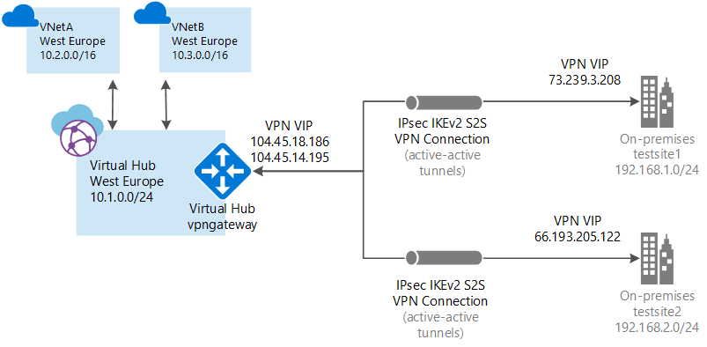
Azure virtual WAN
Notes:
한 지역에 허브를 세운다.허브는 사용자의 온프레미스 네트워크에 대한 연결의 중앙 위치이자 가상네트워크에 호스팅된 다양한 워크로드에 의해 사용되는 서비스 호스팅 장소이다.
ExpressRoute 연결, 지점간 연결, VPN연결을 지원한다.

Slide 18
Azure virtual WAN
Provides branch-to-branch connectivity through Azure
Automatic site-to-site configuration and connectivity between on-premises sites and an Azure Hub
Automated spoke setup and configuration
Built in Azure dashboard to provide troubleshooting insights and view large scale connectivity
Notes:
- Azure를 통해 지점 간 연결 제공
- 구내 사이트와 Azure 허브 간의 사이트 간 자동 구성 및 연결
- 자동 스포크 설정 및 구성
- Azure 대시 보드에 내장되어 문제 해결 정보를 제공하고 대규모 연결을 볼 수 있습니다.

Slide 19
Azure virtual WAN
Up to 1000 connections are supported per virtual hub
Each connection has two tunnels in an active-active configuration
On premises VPN devices can connect to multiple Azure Virtual WAN hubs
Notes:
- 가상 허브 당 최대 1000 개의 연결이 지원됩니다.
- 각 연결에는 액티브 - 활성 구성에서 두 개의 터널이 있습니다.
- 구내 VPN 장치는 여러 Azure 가상 WAN 허브에 연결할 수 있습니다.

Slide 20
Cloud security is a shared responsibility
“Through 2020, 95 percent of cloud security failures will be the customer’s fault” - Gartner
Security concerns are still the biggest reason organizations avoid the public cloud
Only a small percentage of security incidents impacting enterprises were the fault of the cloud platform
Cloud platform providers must take steps to help customers know the right measures to take to secure their deployments
Source: Gartner Revels Top Predictions for IT Organizations and Users for 2016 and Beyond, October 2015, http://www.gartner.com/newsroom/id/3143718
Notes:
퍼블릭 클라우드를 피하는 것은 보안의 문제이다.
보안 사고의 대부분은 클라우드 제공업체가 아닌 공급업체에 의해 일어난다. 잘못된 설정이 문제이다
클라우드 플랫폼 제공 업체는 고객이 올바르게 보안설정을 했는지를 알고 보안 기능등을 제공해 줄수 있어야 한다.

Slide 21

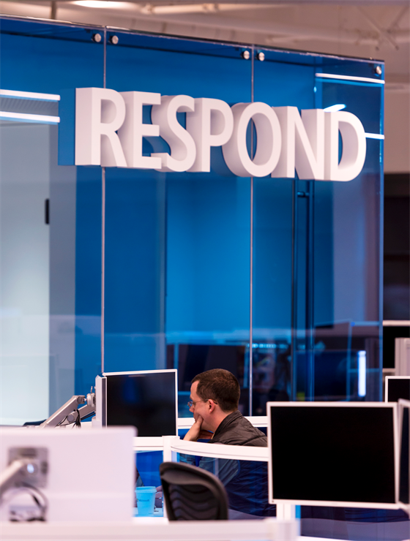

Hybrid cloud requires new approach to security Infrastructure increasingly distributed across public clouds and on-premises datacenter
Rapidly changing resources
Increasingly sophisticated attacks
Security skills are in short supply
Notes:
하이브리드 클라우드는 보안데 애한 새로운 접근 방식이 필요하다.
공공클라우드 및 온프레미스 데이터 센터에 분사되는 인프라가 점점 분산된다.
- 급속한 자원의 변화
서버를 배포한 후 몇년간 사용하면 서버를 업데이트하고 최신으로 유지해야 한다.
클라우드 서비스는 보안설정을 자동화하고 배포가 자동으로 보호될 수 있다.
- 점차 정교해지는 공격들
- 보안기술의 부족

Slide 22


What does Azure security center report on?
Threat
Intelligence
Azure
Network & PaaS Netflow, SQL DB and Storage Logs, …
Azure Security Center
Security analytics
Threat Detections, Prescriptive Recommendations
Security Dashboards Deliver Rapid Insights into Security State Across All Workloads
Security Dashboards Deliver Rapid Insights into Security State Across All Workloads
Windows & Linux agents
Windows Events, Syslog, CEF, Configurations
Normalization & enrichment IP Geotagging, …
Actionable Security Recommendations
Curated, Prioritized Security Alerts
On-premises, private and public clouds
Scalable Log Analytics Platform
Investigation Tools and Log Search
Export to Excel and Power BI
REST APIs
Automation
Notifications
Notes:
Azure 보안 센터에서 하는 내용은 뭔가?
윈도우 & 리눅스 서버 보호
행동분석을 통해 시도되거나 수행 된 모든 공격에 대해 상세한 보고서와 치료 권고 사항을 받게됩니다.
클라우드 기본 응용 프로그램 보호
노출 된 웹 페이지나 플러그인과 같이 공격자가 자주 대상으로 하는 웹 응용 프로그램의 취약점을 해결한다. VM t케일 세트 및 컨테이너와 같은 다른 클라우드 서비스를 보호하는데 도움이 된다.
데이터 보호
대용량 데이터의 기계학습으로 Azure에서 SQL 데이터 베이스를 대상으로 비정상적인 데이터 베이스 액세스, 쿼리패턴, SQL 주입 공격이나 위협을 탐지할 수 있다. 의심스러운 활동에 대해 경고하고 위협을 조하사여 권장 조치를 받는다.

Slide 23
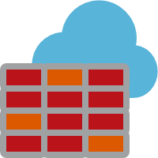
Azure Firewall
GA
Cloud native stateful Firewall as a Service
Built-in High Availability and Auto Scale
Network and Application traffic filtering
Centralized policy across vNets and Subscriptions
Complete VNET protection
Filter Outbound, Inbound, Spoke-Spoke & Hybrid Connections traffic (VPN and ExpressRoute)
Centralized logging
Archive logs to a storage account, stream events to your Event Hub, or send them to Log Analytics or Security Integration and Event Management (SIEM) system of choice
L3-L7 Connectivity Policies
Spoke 1
NAT, Network and Application traffic filtering rules allows Inbound/Outbound access
Central VNet
Spoke2
Azure Firewall
Spoke VNets
Azure to On-Prem traffic filtering
Traffic is denied by default
On-Premises
Notes:
클라우드 네이티브 방화벽 서비스
기본적으로 스케일링 측면에서 무제한이다.
네트워크 및 응용 프로그램 트래픽 필터링
ExpressRoute, VPN 가장 WAN에서도 작동한다.
어떤 트래픽이 어떤 서비스에 허용되는지 컨트롤한다.하
중앙 집중식 로깅
로그를 보관하거나 이벤트 허브에 이벤트들을 스트리밍하거나 분석하고 시스템으로 그 결과를 보낼수 있다.

Slide 24
Azure Firewall—differences with NSGs
GA
NSG
More than a basic source/destination/protocol/port packet filter
Includes app filtering rules that use FQDN
Includes Outbound Source Network Address Translation (SNAT) support and Inbound Destination Network Address Translation (DNAT) support
Telemetry integrated with Azure Monitor
Network Security Group (NSG)
Action | Name | Source | Destination | Port
Allow | WebRule | Internet | WebServers | 80,443(HTTP)
Allow | AppRule | WebServers | AppServers | 443 (HTTPS)
Allow | DbRule | AppServers | DatabaseServers | 1443 (MSSQL)
Deny | DenyAllInbound | Any | Any | Any
Internet
Web Servers
App Servers
Database Servers
Web1
App1
Db1
Web2
App2
Db2
Notes:
네트워크 보안 그룹(NSG)와의 차이점
매우 간단하며 기본적이다.
기본적으로 NSG에서 하는 일은 특정 소스에서 포트를 열면 해당 포트의 특정 목적지로 바로 전달 한다.
포트맵핑일 뿐이다.
Azure Firewall은 FQDN을 사용하는 앱 필터링 규칙도 수행한다. 언제든지 모든 VM에 대한 인터넷 트래픽을 차단할 수 있다.
Microsoft를 제외한 인터넷을 차단할 수 있다.

